Slide 1
স্বাগতম

Slide 2
শিক্ষক পরিচিতি
হাফিজুর রাহমান
সহকারি শিক্ষক (গণিত)
শেরেবাংলা বালিকা উচ্চবিদ্যালয় ,রাজবাড়ি।
শ্রেনীঃনবম
বিষয়ঃগণিত
অধ্যায়ঃ ২য়

Slide 3
সেট

Slide 4
এই পাঠ শেষে শিক্ষাথীরা জানতে পারবে-
১। সেট এর সংজ্ঞা বলতে পারবে;
২।তালিকা ও গঠন নিয়মে সেট লিখে প্রকাশ করতে পারবে;
৩।কোন সেট এর উপসেট নির্ণয় করতে পারবে।

Slide 5
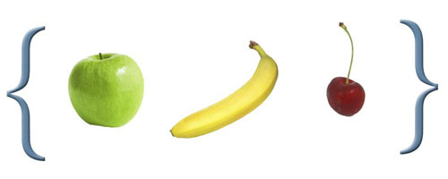
সেট প্রকাশের তালিকা নিয়ম
{আপেল,কলা,লিচু}
১,২,৩,৪,৫
{গোলাপ,সূযমুখি গাঁদা}
{১,২,৩,৪,৫}

Slide 6
সেট প্রকাশের গঠন নিয়ম
A={1,2,3,4,5} একটি সেট এখানে
X,যদি 1,2,3,4,5 হয় তবে আমরা লিখতে পারি যে
A={x:x,x€N,x<6}

Slide 7
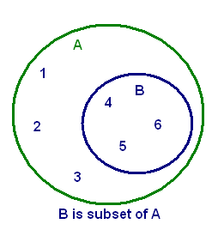
এখানে কোনটি কোনটির উপসেট?
B হছে A এর উপসেট

Slide 8
এখানে একটি সেট Q এর উপসেট নিণয় করা হল।

Slide 9
একক কাজ।
১। 12 এর গুননীয়কের সেট A হলে A কে তালিকা নিয়মে প্রকাশ কর।
২। X={a,b,c,d} হলে,X এর উপসেট গুলো নিণয় কর।

Slide 10
বাড়ির কাজ
১। A={1,3,5,7,9,11,13,15} সেটটিকে সেট গঠন নিয়মে প্রকাশ কর,এবং সেটটির উপসেট নির্ণয় কর?

Slide 11
ধন্যবাদ

